Slide 1

23-1 C# Programming
Blackjack game
Department of Computer Engineering
18011591
18011498
21011585
21011575
김준엽
송형진
윤민웅
박준형
23-1 C# Programming
Blackjack game

Slide 2
게임 소개
게임 이름 : 블랙잭
목표 : 딜러에게 카드를 한장씩 받아 21에 가까운 수를 만드는 사람이 이기며 21을 초과하면 지는 게임
용어 설명 :
1. 스탠드, 스테이(Stand, Stay)
카드를 더 뽑지 않고 차례를 마치는 것을 스탠드, 혹은 스테이라고 부른다. 카드의 합이 21을 초과하여 버스트가 되는 상황이 나오지 않는 이상 언제든 멈출 수 있다.
23-1 C# Programming
Blackjack game

Slide 3
게임 소개(cont.)
용어 설명(cont.) :
2. 더블다운(Double Down)
돈을 두 배로 거는 것. 본래 합이 21이 넘지 않는 한 무제한으로 뽑을 수 있는 카드를 이후 단 하나만 더 받는 조건으로 돈을 두 배로 걸 수 있다.
3. 버스트(Bust)
카드 총합이 21을 넘는 경우. 플레이어가 버스트 당하면 이후 경기 진행에 상관없이 바로 패배가 확정되어 배팅액을 잃는다.
23-1 C# Programming
Blackjack game

Slide 4
게임 소개(cont.)
용어 설명(cont.) :
4. 블랙잭(Blackjack)
한장과 10에 해당하는 패(10,J,Q,K)로 21을 이루는 경우(처음 받은 2장의
카드가 21일 때) 베팅 금액의 2.5배를 돌려준다.
5. 인슈어런스(Insurance)
딜러의 오픈된 카드가 스페이드 A일 경우, 딜러가 블랙잭이 나올 가능성에 대비해 보험을 들어두는 것을 말한다.
건 금액의 절반 이하를 인슈어런스 로 지불하게 되며 만약 딜러가 블랙잭일 경우 보험금의 2배를 보험수당으로 지불한다.
23-1 C# Programming
Blackjack game

Slide 5
게임 소개(cont.)
용어 설명(cont.) :
6. 힛(Hit)
처음 2장의 상태에서 카드를 더 뽑는 것을 Hit이라고 한다. 21이 되지 않는 한 얼마든지 원하는 만큼 카드를 뽑을 수 있다.
7. 서렌더(Surrender)
이름 그대로 해당 판을 포기하는 것. 플레이어가 게임을 포기하고, 베팅액의 절반을 돌려 받는 규칙이다.
23-1 C# Programming
Blackjack game

Slide 6
게임 소개(cont.)
용어 설명(cont.) :
8. 페어베팅(PairBetting)
처음에 자신의 카드가 pair인 경우에 대한 베팅을 할 건지 묻는다. 페어베팅의 경우 퍼펙트 페어, mix pair로 나뉘는데, perfect pair의 경우 숫자와 모양이 똑같은 경우이며 15배의 베팅 금액을, mix pair는 숫자만 같은 경우이고 이는 10배의 베팅금을 받는다.
23-1 C# Programming
Blackjack game

Slide 7
사용한 기능
1. 비동기 프로그래밍 : async, await 키워드 이용.
베팅받는 동안 베팅 이미지를 클릭할 수 있게 하기 위해(여러 작업 동시 시행) 구현.
23-1 C# Programming
Blackjack game
Notes:
'await' 키워드를 사용하여 비동기 작업을 대기하면 현재 스레드를 해제하고 다른 작업을 계속 실행하거나 사용자 상호 작용에 응답할 수 있습니다.

Slide 8
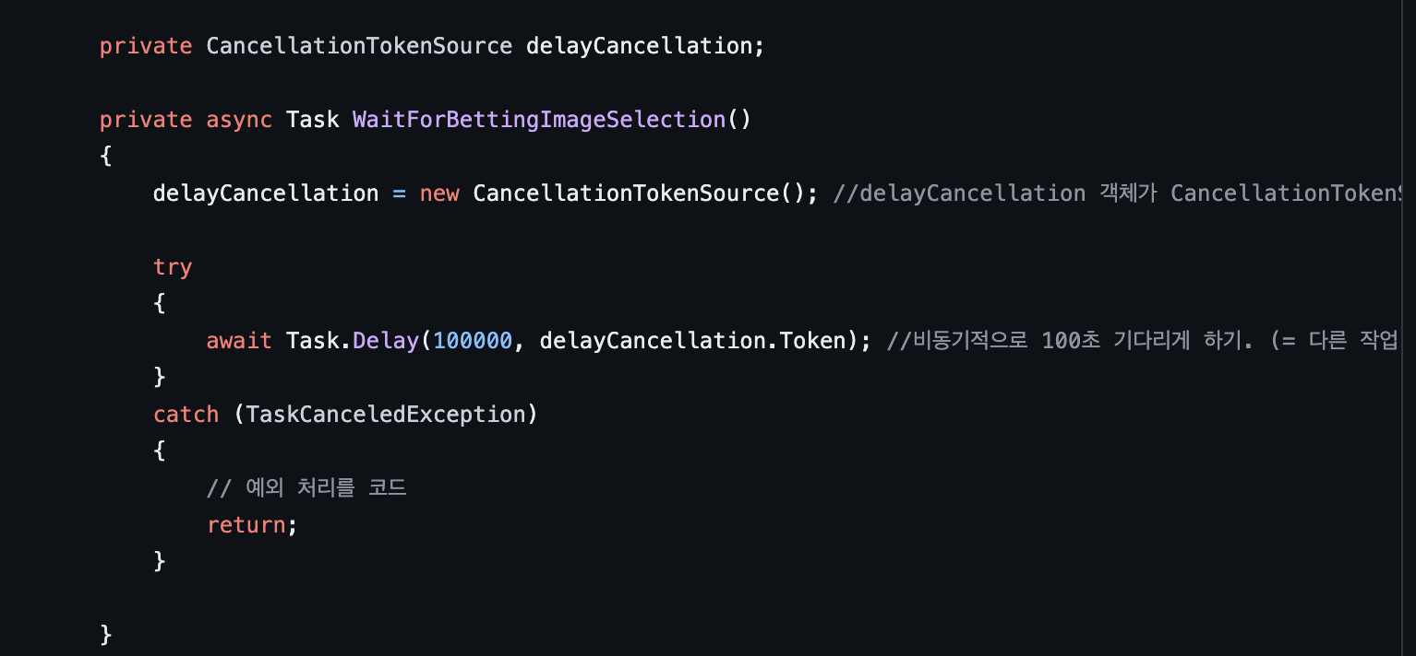
사용한 기능(cont.)
23-1 C# Programming
Blackjack game
Notes:
저기서, CancellationTokenSource는 100초 기다리는데 멈추는데 쓰이고, await 키워드로 100초를 기다리게 합니다.

Slide 9
사용한 기능(cont.)
2. 스프라이트 시트(sprite sheet) 기법 : 단일 이미지 파일 내에 카드 이미지와 같은 여러 그래픽 요소를 저장하는 데 사용되는 방법.
23-1 C# Programming
Blackjack game
Notes:
카드 이미지 52장과 뒷면 이미지를 전부 하나하나 이미지로 따로 저장하는 형식은 너무 번거로워서 사용했다~ 이런식으로 하면 될듯요

Slide 10
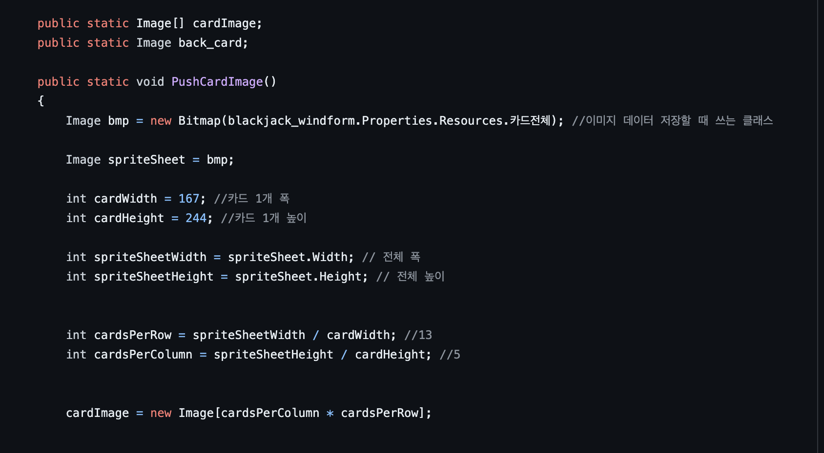
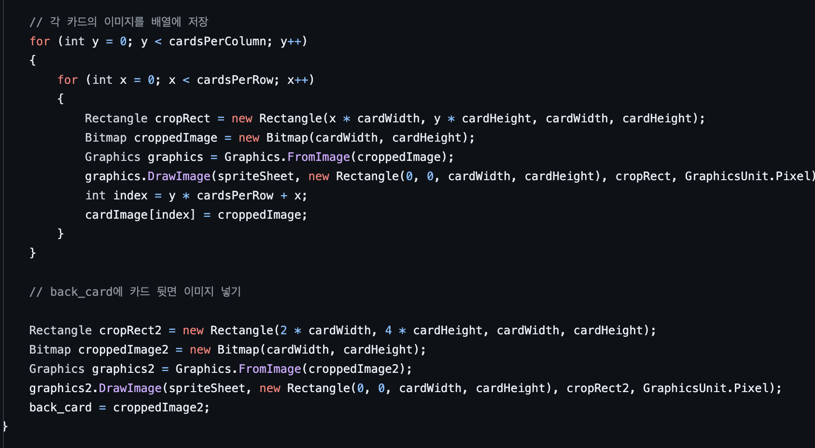
사용한 기능(cont.)
23-1 C# Programming
Blackjack game
Notes:
저기 for문 간단하게 말하자면, 1. 추출할 사각형을 정의하고, 2. 단일 카드의 크기로 새 Bitmap 개체를 만들고, Graphics 는 사실 여기서는 필요없는 코드인데 그리기 작업 가능하게 해주는거고(발표할 때 말하실 필요 없을듯), index 구해서 cardImage 배열에 croppedImage(자른 카드 이미지) 를 넣는 방식입니다.

Slide 11
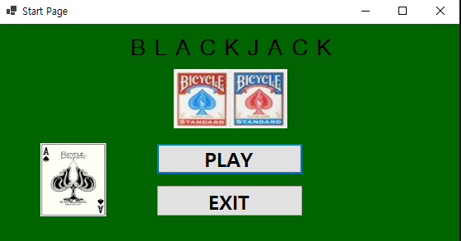
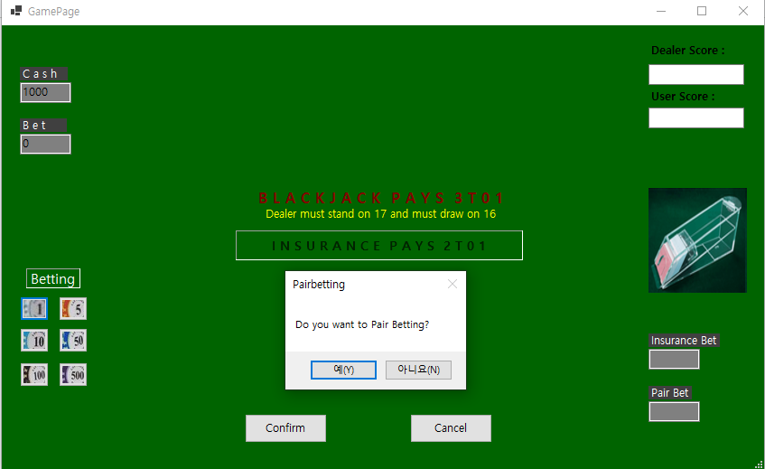
게임 진행 화면
시작 화면
시작화면에서 PLAY 버튼 누를시 게임 진행 화면으로 넘어간다.
23-1 C# Programming
Blackjack game

Slide 12
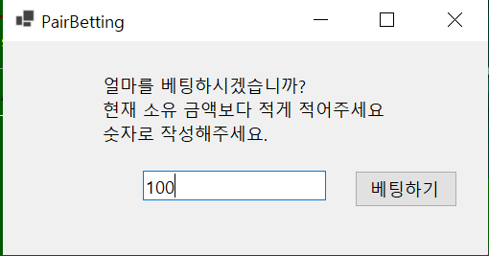
게임 진행 화면
페어 베팅 여부 선택 (페어 베팅 한다고 가정)
게임 시작 시 유저의 첫 두장의 카드가 페어인지 여부를 예측할 수 있는 페어베팅을 할 수 있다.
23-1 C# Programming
Blackjack game

Slide 13
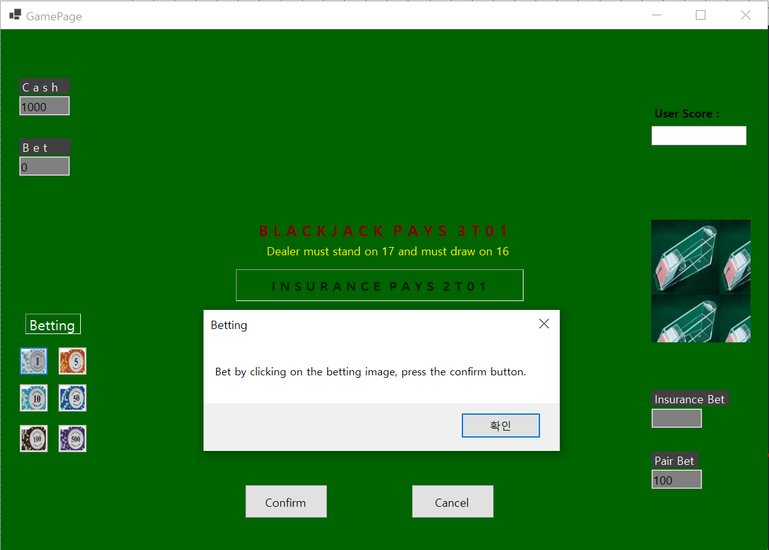
게임 진행 화면
베팅
페어 베팅 여부 판단 이후 왼쪽 아래에 있는 칩 이미지를 눌러 직접 베팅을 할 수 있다.
23-1 C# Programming
Blackjack game

Slide 14
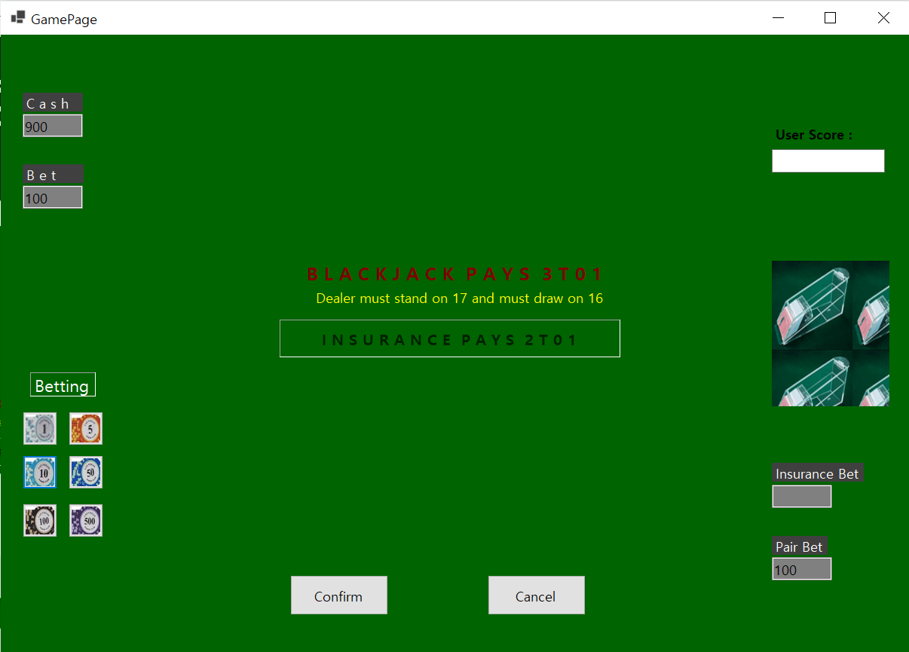
게임 진행 화면
베팅
100달러 짜리를 눌러 베팅금액에 100달러가 추가된 것을 확인 할 수 있다. 베팅 완료 시 Confirm을 눌러 진행한다.
한 버튼을 여러번 눌러 베팅액을 추가하거나 여러 버튼을 조합하여 베팅하는 것 역시 가능하다.
1
2
23-1 C# Programming
Blackjack game

Slide 15
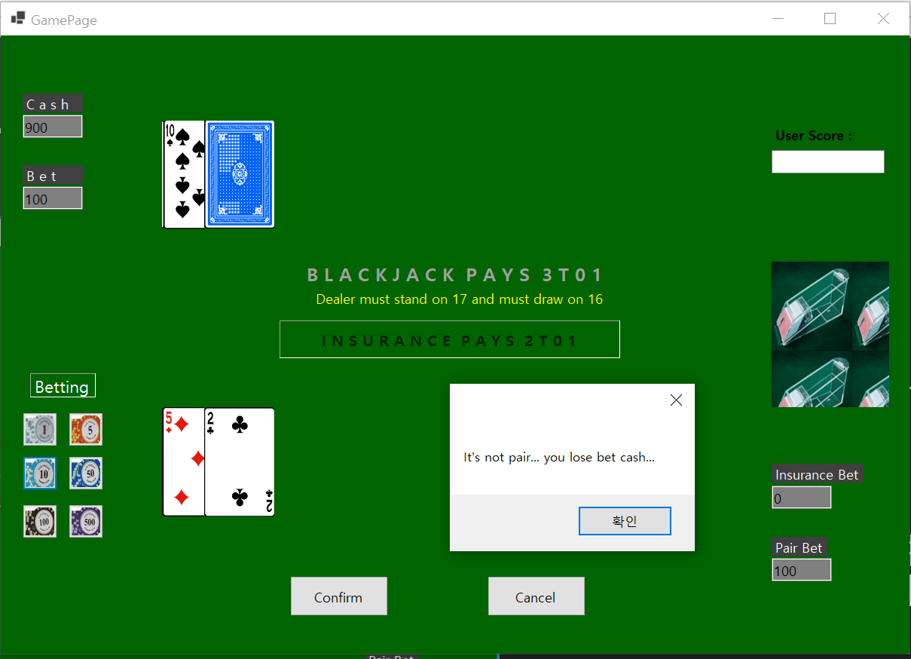
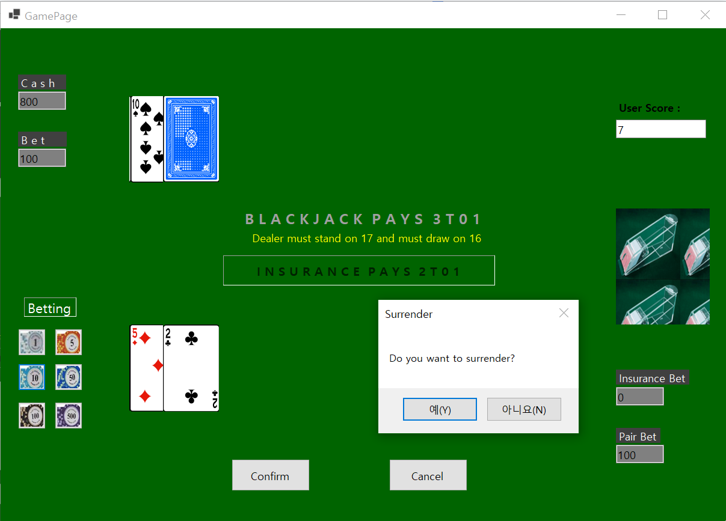
게임 진행 화면
페어 베팅 결과 및 Surrender 여부 확인
유저의 첫 2장 카드가 페어가 아닌 것이 확인되었고, 그에 따라 초반에 페어 베팅한 베팅 금액이 차감된다.
(초기 페어 베팅 100달러)
23-1 C# Programming
Blackjack game

Slide 16
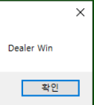
게임 진행 화면
Surrender 여부 확인(Surrender을 원할 시)
딜러의 첫 카드와 유저의 카드를 보고 해당 게임을 포기할지 여부를 판단하는 Surrender 창이 나온다.
Surrender를 선택 시 Dealer Win으로 처리되고 다음 게임 진행
23-1 C# Programming
Blackjack game

Slide 17

게임 진행 화면
Surrender 여부 확인(Surrender을 원하지 않을 시)
Surrender를 선택하지 않을 시 유저의 카드 한장만 더 받고 게임을 종료할 수 있는 Double_Down 여부 선택 가능
23-1 C# Programming
Blackjack game

Slide 18
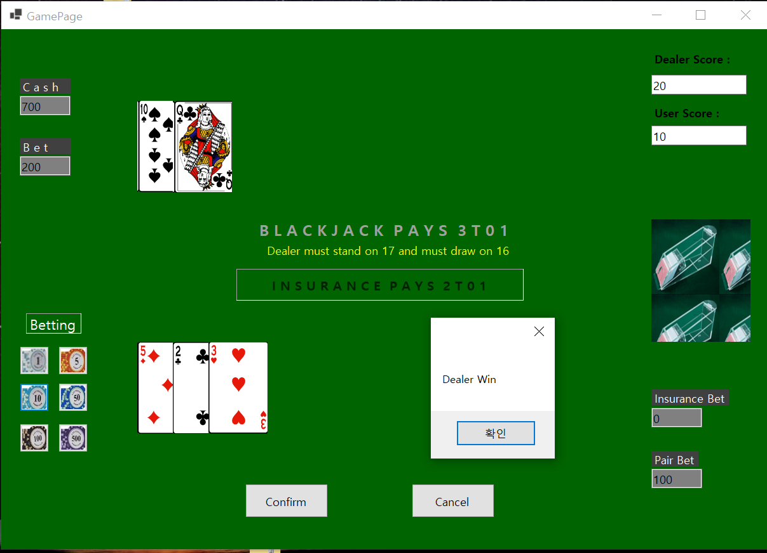
게임 진행 화면
Double Down ( 더블다운 선택 시 가정 )
더블 다운 선택 시 초기 배팅 금액만큼 추가로 배팅하며 유저는 카드를 한장 더 받고 게임을 마무리하고 결과가 나온다.
23-1 C# Programming
Blackjack game

Slide 19
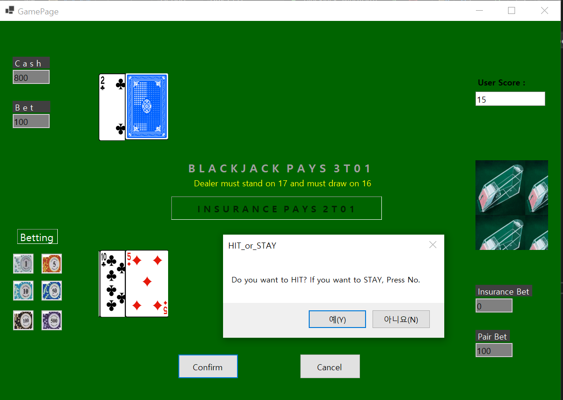
게임 진행 화면
Double Down ( 더블다운을 선택하지 않을 시 가정 )
더블 다운을 선택하지 않을 시 한장을 더 받을 지 게임을 마무리 할지를 결정하는 Hit or Stay를 선택할 수 있다.
23-1 C# Programming
Blackjack game

Slide 20
게임 진행 화면
Hit or Stay 여부 확인
블랙잭 게임은 최대한 21에 가깝게 점수를 획득하는 게임이므로 현재 점수를 고려하여 선택하여야 한다.
현재 점수 15점을 기준으로 Hit 선택시 카드 한장을 더 받고, Stay선택시 현재 점수로 게임을 마무리한다.
23-1 C# Programming
Blackjack game

Slide 21
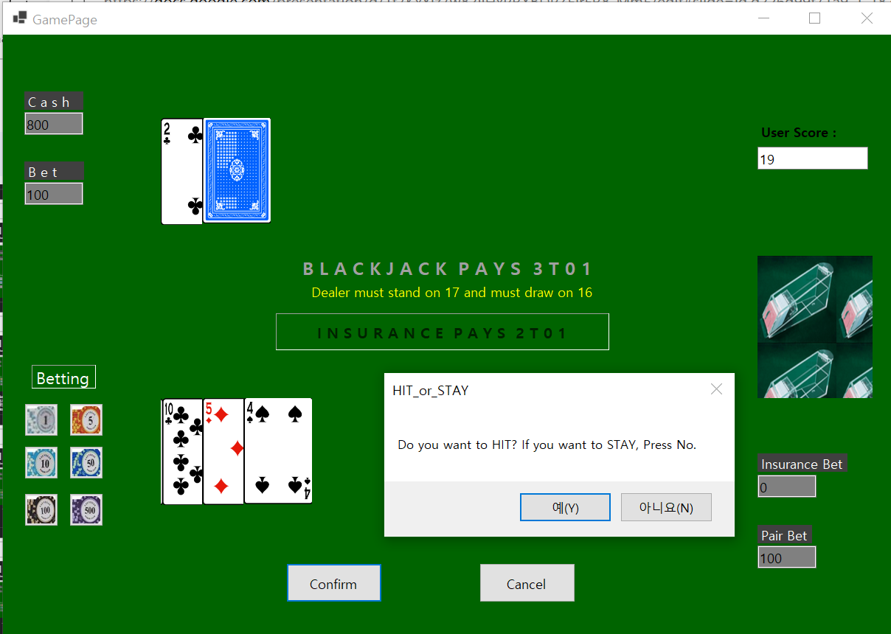
게임 진행 화면
Hit or Stay 여부 확인
해당 예시에서는 Hit을 눌러 카드를 한장 더 받아 User의 점수가 15점에서 19점이 되었고,
23-1 C# Programming
Blackjack game

Slide 22
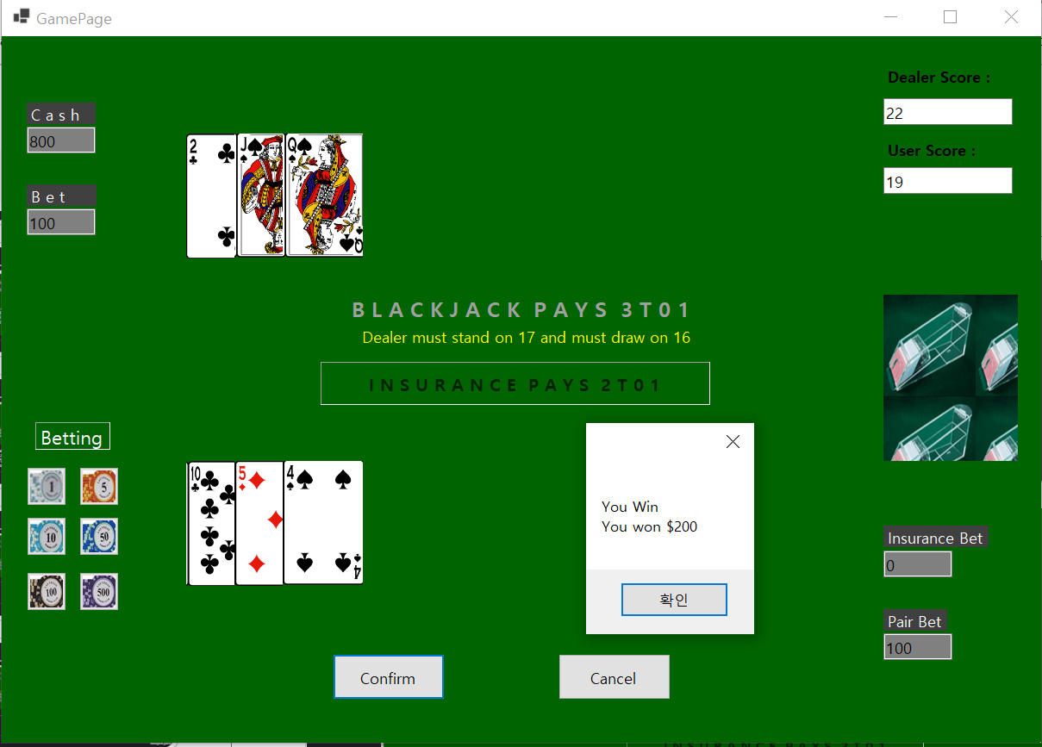
게임 진행 화면
Hit or Stay 여부 확인 및 결과 화면 출력
19점에서 Stay를 눌러 게임을 마무리 하였고, 유저 점수 19점, 딜러 점수 22점으로 User Win으로 결과 화면이 출력되었다.
이후 다음게임으로 계속 진행이 가능하다
23-1 C# Programming
Blackjack game

Slide 23
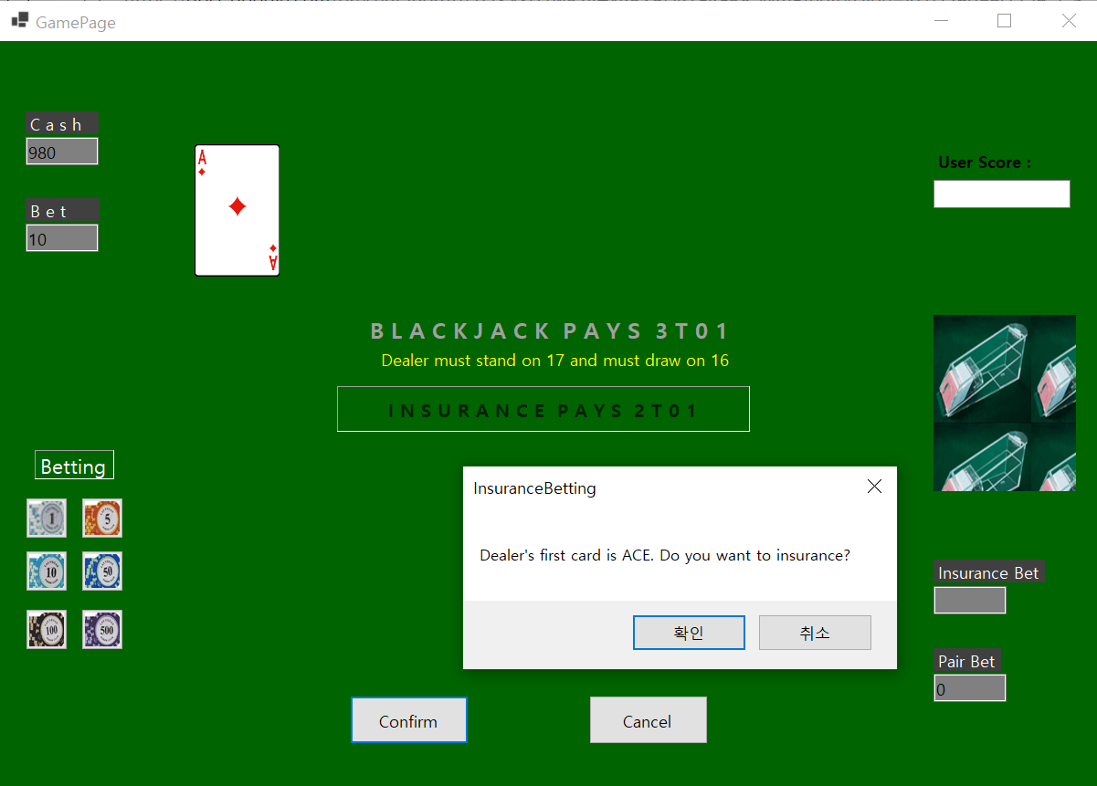
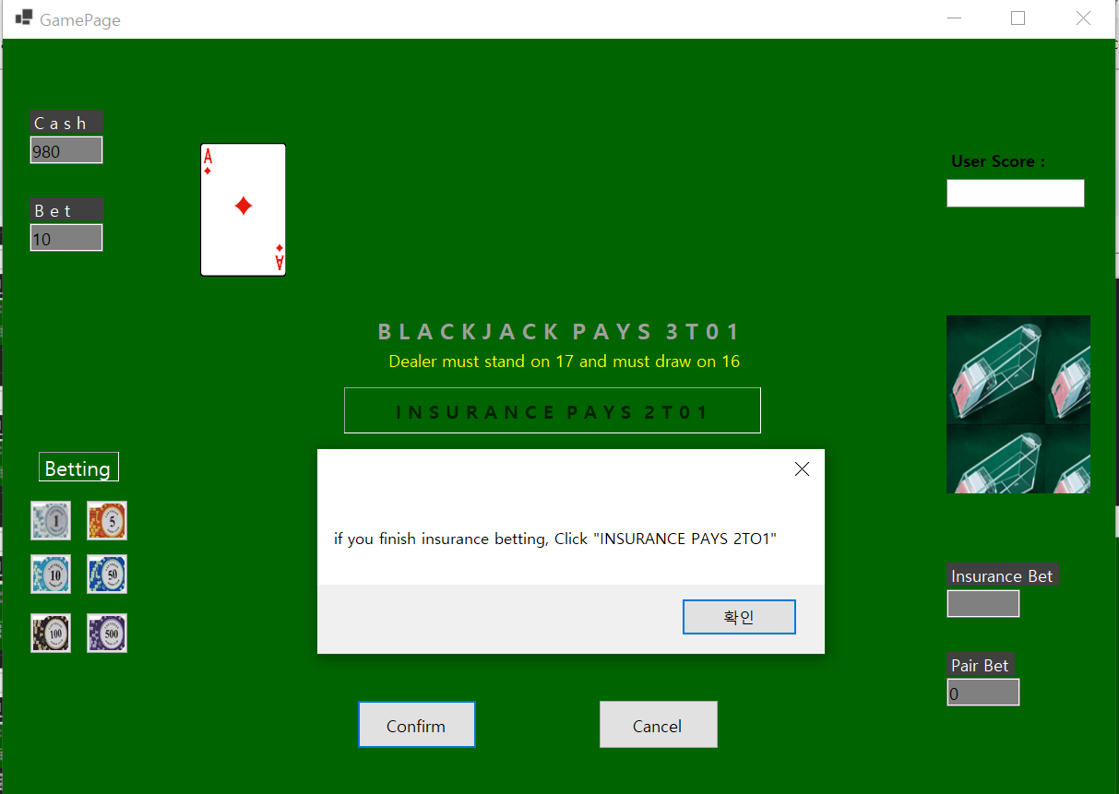
게임 진행 화면
예외 사항( Insuarance )
베팅 이후 카드를 분배 받을 때 딜러의 첫 카드가 A카드일 경우 딜러가 블랙잭인 경우를 대비한 인슈어런스 보험금 배팅을 할 수 있다.
23-1 C# Programming
Blackjack game

Slide 24
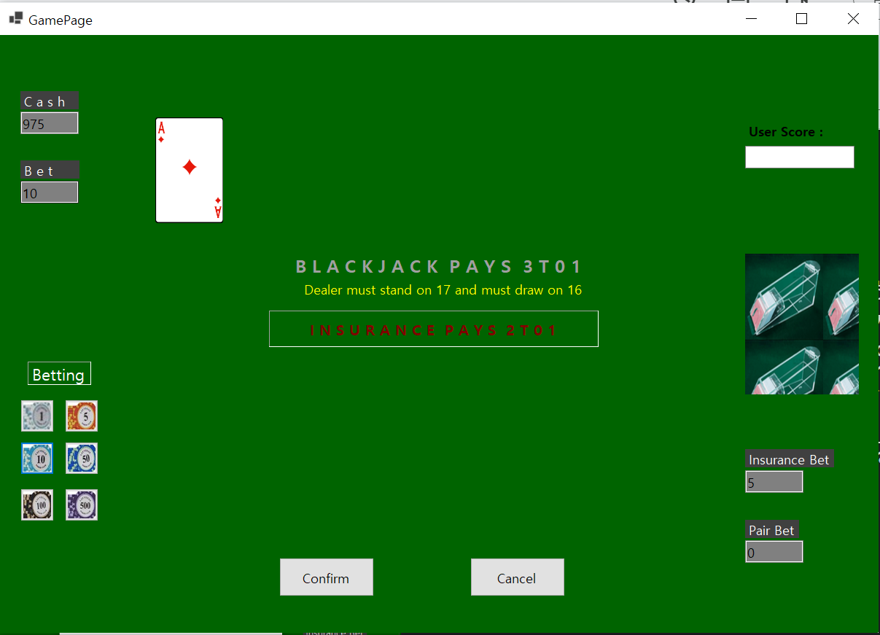
게임 진행 화면
예외 사항( Insuarance )
인슈어런스 베팅 금액은 오른쪽 아래의 Insuarance Bet에서 볼 수 있다.
인슈어런스 베팅은 초기 베팅금액의 절반까지만 베팅할 수 있으며 베팅 완료 시 화면 가운데의 INSURANCE PAYS 2T01을 눌러 게임을 진행하며 이후 게임 진행 방식은 앞에서 설명한 진행 방식과 같다.
23-1 C# Programming
Blackjack game

Slide 25
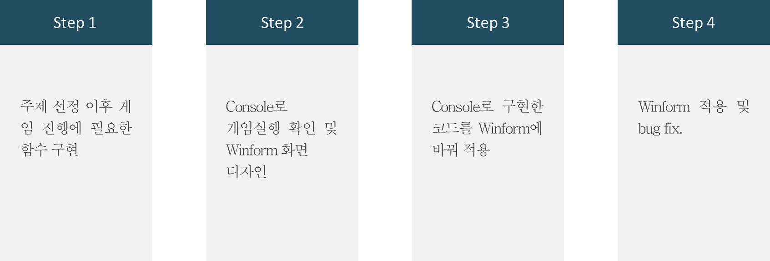
프로젝트 진행 과정
23-1 C# Programming
Blackjack game

Slide 26
프로젝트 협업 방식
팀 깃허브 Repository 생성 후, 코드 작성 및 피드백 후, pull request를 보내고 merge하는 방식으로 진행.
협업한 깃허브 조직 저장소 : https://github.com/wnsduq23/BlackJack_Project
23-1 C# Programming
Blackjack game

Slide 27
Thank you 🙆🏻‍♂️
23-1 C# Programming
Blackjack game

